Slide 1

Séminaire ZDZG - Le 8 Juillet 2015
Portage politique/gouvernance/partenariat : L’exemple de la charte des déchets de la CUD
Jean-pierre Triquet- le 8 juillet

Slide 2
Sommaire
Rappel des points clefs de la charte de 2006
Motivation pour la réactualisation
Vers une charte territoriale
Jean-pierre Triquet- le 8 juillet

Slide 3
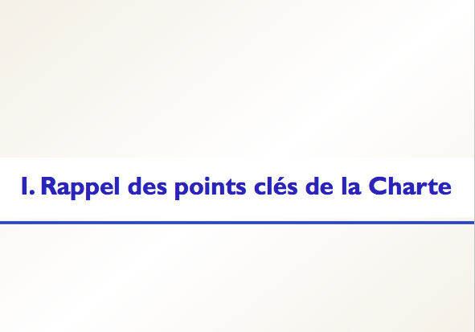
Jean-pierre Triquet- le 8 juillet

Slide 4
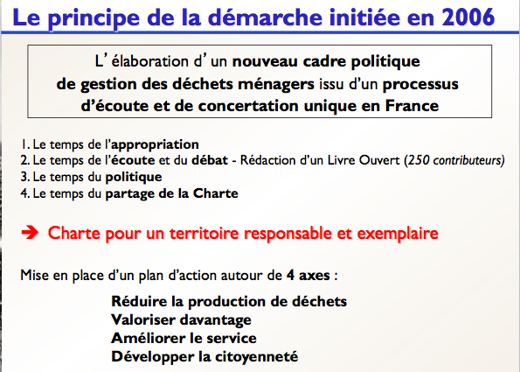
Le principe de la démarche initiée en 2006
Jean-pierre Triquet- le 8 juillet
Notes:
Démarche en 4 temps :
1 : Diffusion d’un support commun d’information aux participants aux groupes de travail
2 : 9 groupes / typologie habitat (représentants des associations et acteurs institutionnels
3 : rédaction du projet de Charte
4 présentation aux contributeurs, au conseil de Communauté.
25 actions abouties sur 44

Slide 5
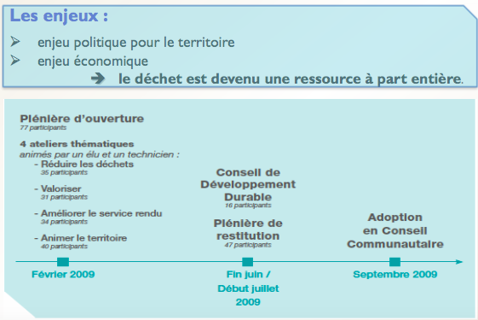
Actualisation de la charte en 2009
Jean-pierre Triquet- le 8 juillet

Slide 6
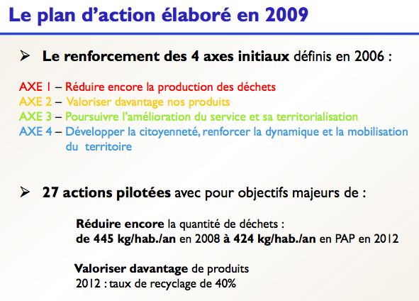
Jean-pierre Triquet- le 8 juillet

Slide 7
II. Motivations pour la réactualisation
Jean-pierre Triquet- le 8 juillet

Slide 8
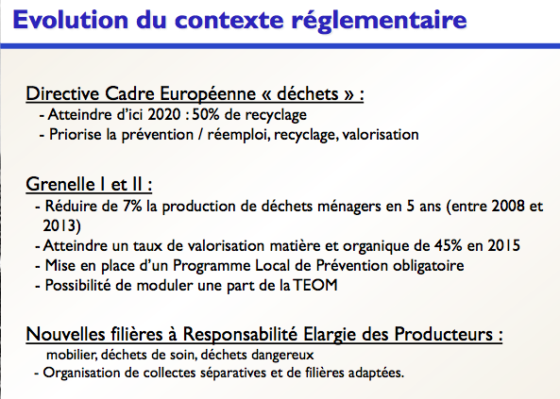
Jean-pierre Triquet- le 8 juillet

Slide 9
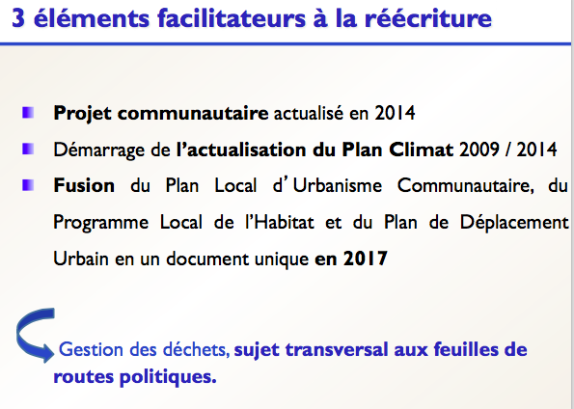
Jean-pierre Triquet- le 8 juillet

Slide 10
III. Vers une charte territoriale
Jean-pierre Triquet- le 8 juillet

Slide 11
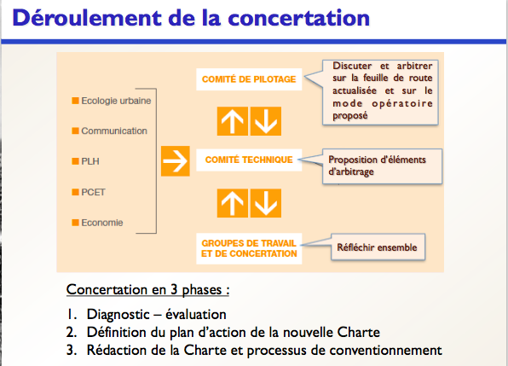
Jean-pierre Triquet- le 8 juillet

Slide 12
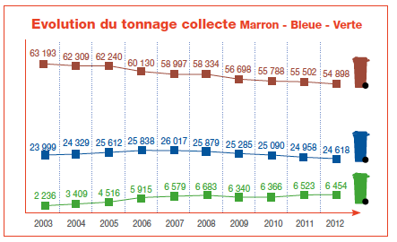
Evaluation de la Charte 2009-2012
Principales réalisations chiffrées
Baisse des tonnages collectés d’OMr et des ratios par habitant (427 kg/hab./an en 2012) et démarrage du Programme Local de Prévention en 2010 Taux de valorisation > 40 %
Jean-pierre Triquet- le 8 juillet

Slide 13
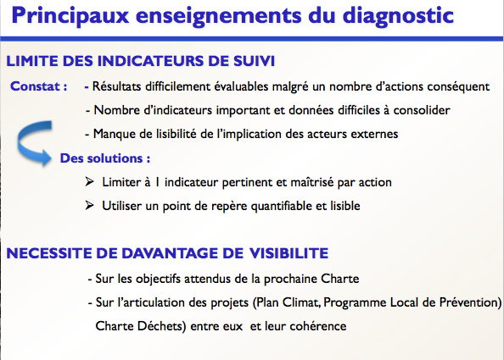
Jean-pierre Triquet- le 8 juillet

Slide 14
Principaux enseignements du diagnostic
Nécessité de consolider les acquis
(Pav, eco-évènements, compostage collectif, ….)
Développer la transversalité entre les politiques publiques
(Plan air climat, PLUIHD, PLH, Etats Généraux de l’Emploi local,...)
Amplifier la dynamique du territoire
(amplifier la mobilisation et territoriale et créer de l’engagement pour faire partager cette question sur les différents temps de vie…)
Jean-pierre Triquet- le 8 juillet

Slide 15
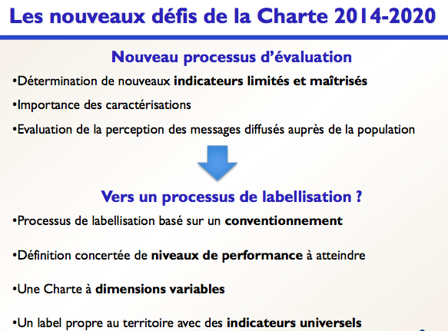
Jean-pierre Triquet- le 8 juillet

Slide 16
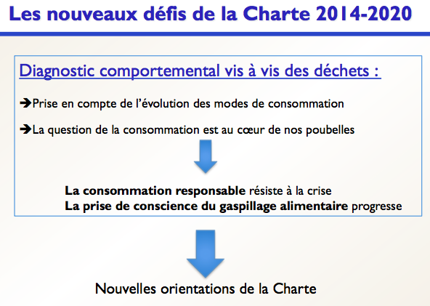
Jean-pierre Triquet- le 8 juillet

Slide 17
Nouvelle feuille de route …
PARTIE 1 Collecte-Réduction-Valorisation
PARTIE 2 Economie circulaire
PARTIE 3 Partage et mobilisation
PARTIE 4 Financement et tarification
Jean-pierre Triquet- le 8 juillet

Slide 18
Nouvelle feuille de route …
PARTIE 1 Collecte-Réduction-Valorisation
Equité de service entre communes : Collecte en porte-à-Porte, PAV dans les nouveaux quartiers, accès déchèterie aux entreprises et gros producteurs, ramassage encombrants
Modernisation des outils : rationalisation des collectes, matériels innovants, rénovations des pratiques
Démarche de progrès continu et Projets de service
Jean-pierre Triquet- le 8 juillet

Slide 19
Nouvelle feuille de route …
PARTIE 2 Economie circulaire
Etat des lieux des gisements d’activités liées aux déchets et des ressources sur le territoire : projet de schéma directeur, réflexion sur les partenariats économiques potentiels
Réemploi : développement et conventionnement (Structuration de filières locales ex écomairie, Coup de Pouce, La ressourcerie,…)
Intégration des outils CVE/CVO au plan climat : réf agriculture et énergie
Jean-pierre Triquet- le 8 juillet

Slide 20
Nouvelle feuille de route …
PARTIE 3 Partage et mobilisation
Croisement de la politique déchets avec les feuilles de route : Plan climat, PLH, PLUI, intégration dans le projet communautaire
Projet de labellisation : grilles d’engagement vers une organisation plus responsabilisante et référencement national avec l’ADEME
Sensibilisation et re-mobilisation citoyenne
(notamment retour vers contributeurs)
Jean-pierre Triquet- le 8 juillet

Slide 21
Nouvelle feuille de route …
PARTIE 4 Financement et tarification
Arbitrages financiers : fonctionnement et investissements
Travail sur les modèles de contrat d’exploitation de service : intégration des paramètres lors des renouvellements de contrat (ex du CVE connecté sur le réseau de chaleur)
Tarification incitative : anticiper les débats
Jean-pierre Triquet- le 8 juillet

Slide 22
Synthèse
Collecte-Réduction-Valorisation
Partage
et
Mobilisation
USAGERS
et
TERRITOIRE
Economie circulaire
Financements et Tarification
Jean-pierre Triquet- le 8 juillet

Slide 23
Préfiguration et Présentation méthodologie en réunion
La refondation de la politique déchets 2014-2020 a été présentée à la Conférence des Maires du 26 février 2015
Prochaine étape du processus la constitution de 5 ateliers issus des 5 axes de travail validés, à savoir :
Atelier 1 Collecte Réduction Valorisation
Atelier 2 Economie circulaire et territoriale
Atelier 3 Financement et tarification
Atelier 4 Mobilisation et engagement
Atelier 5 Usagers et territoire
Il s’agit de mettre en exergue le caractère innovant de la démarche avec la perspective de CONTRACTUALISATION à terme avec les différents acteurs.
Jean-pierre Triquet- le 8 juillet

Slide 24
Séminaire ZDZG - Le 8 Juillet 2015
Merci
Jean-pierre Triquet- le 8 juillet

